Slide 1
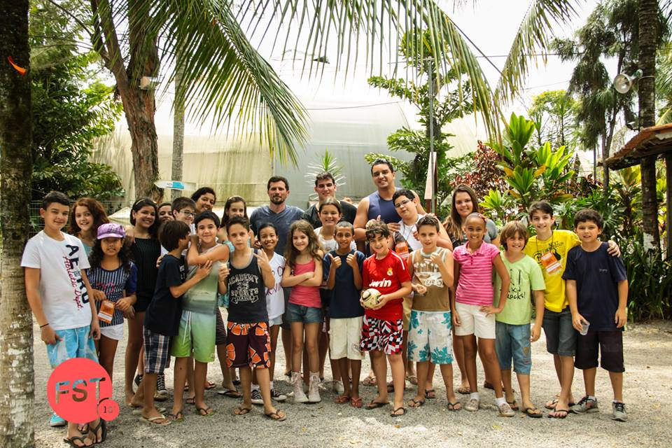
Lição 1 – Jesus o cumprimento das profecias
Ele cumpriu mais de 300 profecias

Slide 2
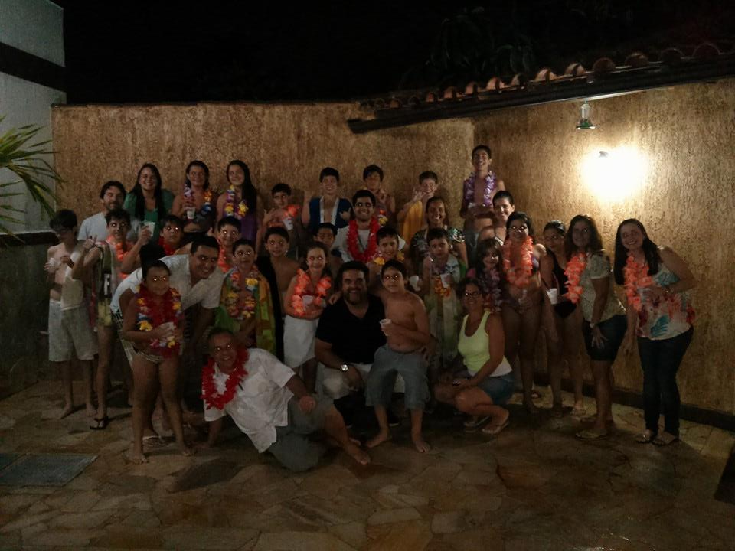
Lição 2 – Jesus em Gênesis 3:15
Quem é Jesus em Gênesis 3:15?

Slide 3
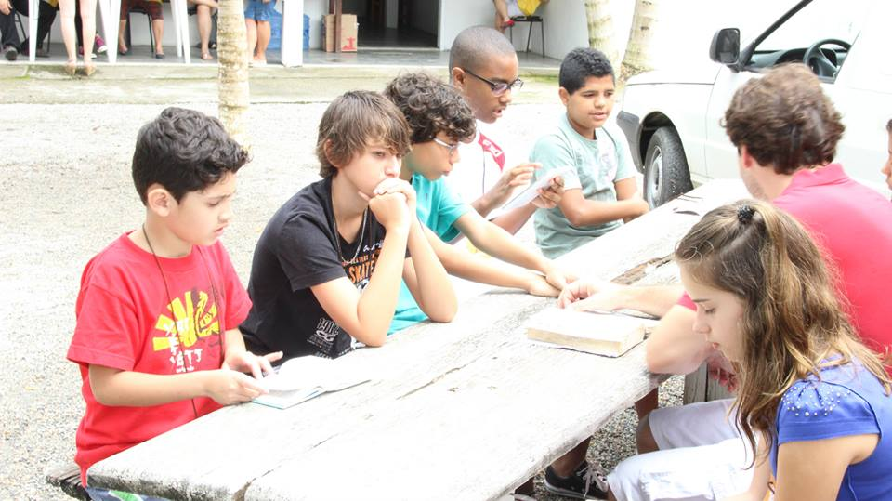
Lição 3 – Jesus o Profeta
O que é um profeta?
Que pessoas são “sombras” de Jesus como profeta no VT?
Você é um profeta?

Slide 4
Lição 4 – Jesus o nosso cordeiro
Por que podemos chamar Jesus de O Cordeiro de Deus?
Como esse evento ficou conhecido?
Qual é o primeiro episódio do VT que o Cordeiro como sombra de Jesus aparece?

Slide 5
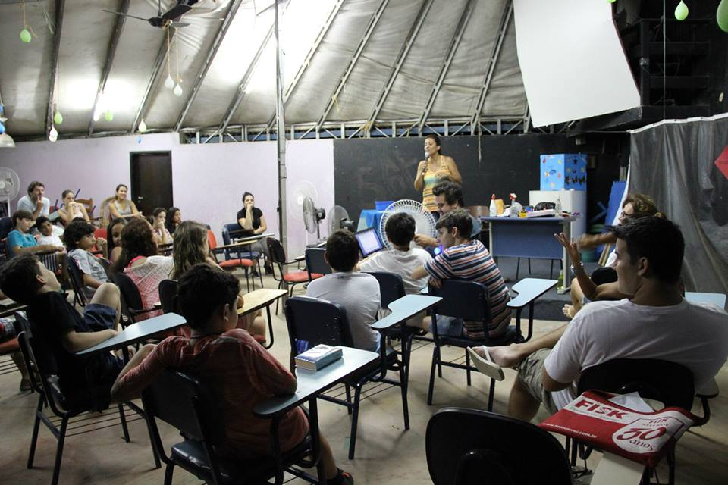
Lição 5 – Jesus nossa Páscoa
No NT Jesus se tornou definitivamente a nossa Páscoa. Por que?

Slide 6
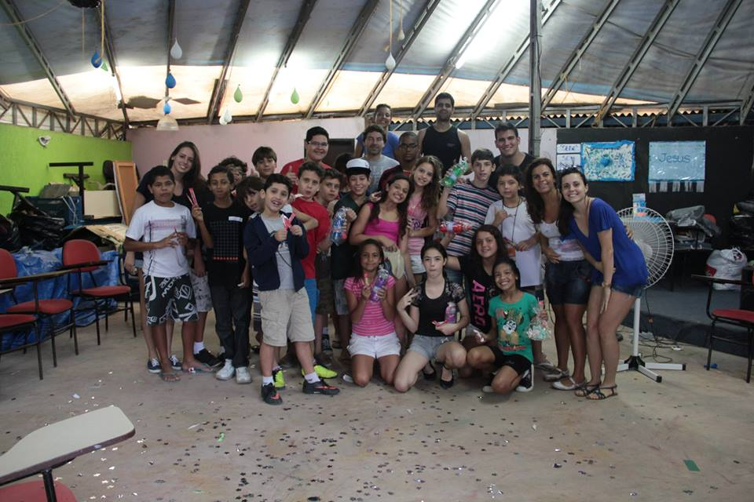
Lição 6 – Jesus nosso sacerdote
O que é um sacerdote?
Por que Jesus é o maior de todos os sacerdotes?

Slide 7
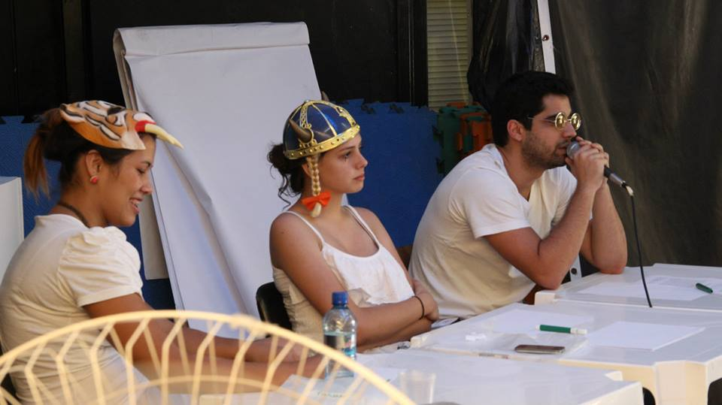
Lição 7 e 8 - Jesus o Rei dos Reis
Por que Jesus é o Rei dos Reis?

Slide 8
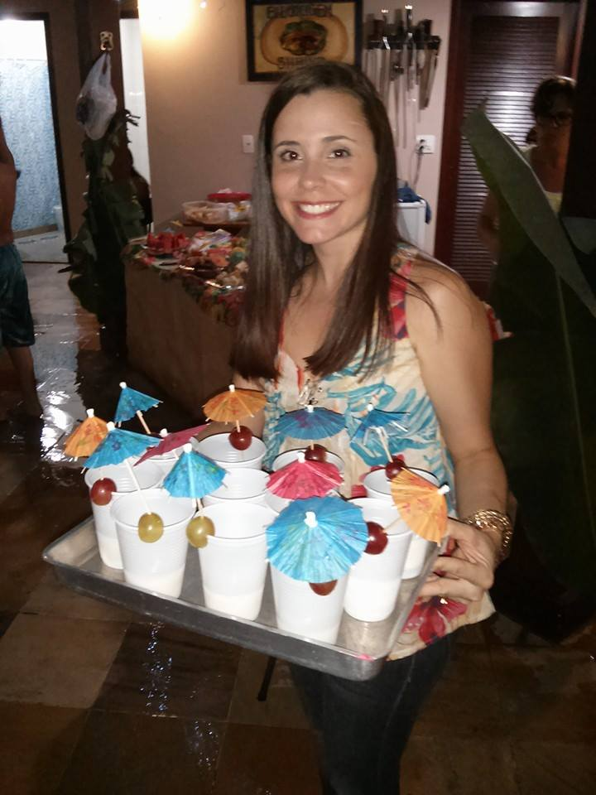
Lição 9 – Jesus o Rei no estábulo
Lição 10 – Jesus, seu nascimento no tempo perfeito
O que vocês consideram mais surpreendente no nascimento de Jesus?

Slide 9

Lição 11 – Jesus – Sua autoridade
Jesus manifestou sua autoridade sobre todas as coisas várias vezes nos Evangelhos.
Como era essa autoridade e como Ele a demonstrava?

